Slide 1
Pneumokazuistika II
Dušnost

Slide 2
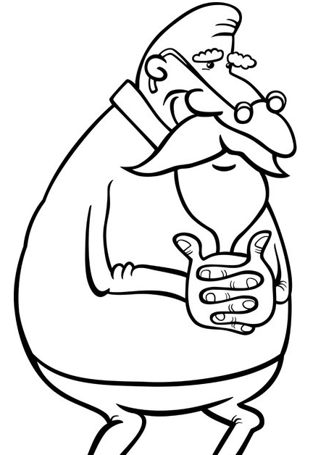
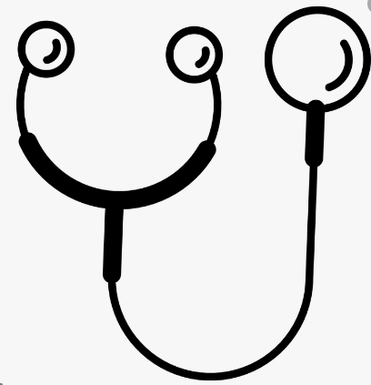
Senior, 80 let, bývalý kuřák, sledován pro chronické srdeční selhání, hypertenzi, chronické renální selhání II.stupně, dříve pracoval jako ředitel výroby, nyní starobní důchodce, chovatel andulek
Klidově dušný, bez známek cyanózy, lucidní, orientovaný, neurologicky v normě, akce srdeční pravidelná, systolický šelest v prekordiu 2/6, dýchání krepitace do ½ plic oboustranně, břicho měkké prohmatné, dolní končetiny perimaleolárně mírně oteklé
Nynejší onemocnění:
Poslední měsíce progredujcící námahová dušnost, nyní i v klidu, teploty nebyly, lehce prosáhlé nohy okolo kotníků, bolesti nemá, trápí jej suchý dráždivý kašel

Slide 3
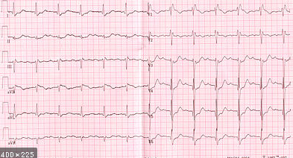
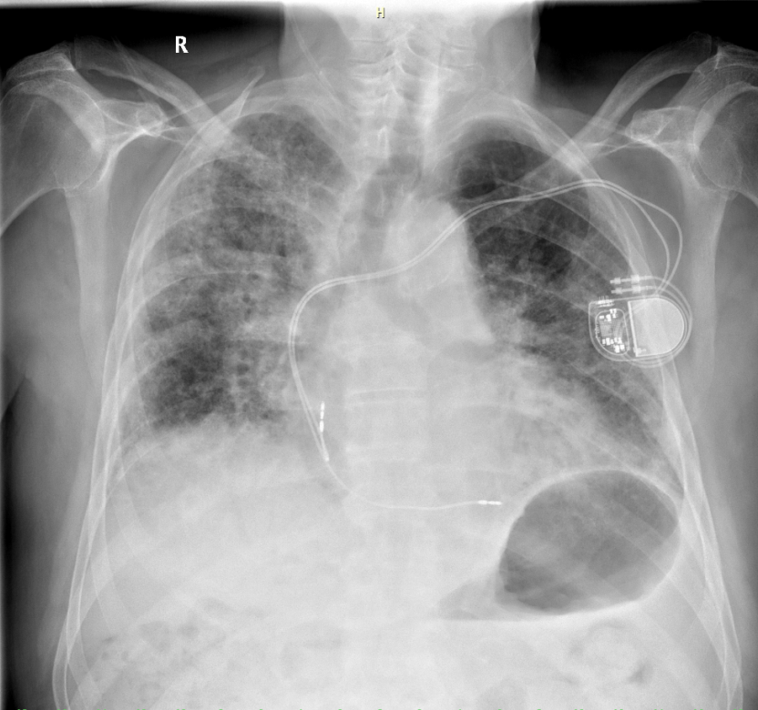
SpO2 80%
Jaká základní vyšetření je vhodné provést?
Blok pravého raménka Tawarova, chronicky
Krevní obraz | Biochemie
Leu 8,5 | Urea 9,8
Ery 5,5 | Kreat 100
Hb 160 | K 4,2
Tromb 220 | CRP 10
D dimery 0,45 | proBNP 600

Slide 4
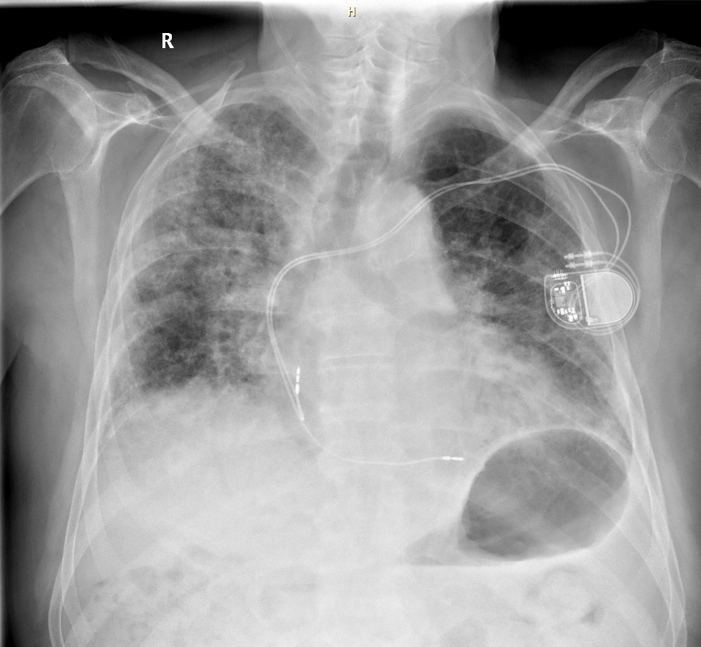
Bilaterální nehomogení plicní infiltrace, vpravo postihuje celou plíci, vlevo s maximem ve středním a dolním plicím poli, dilatace srdečního stínu, kardiostimulátor zleva, elektory in situ

Slide 5
Dekompenzace srdeční selhání:
PRO - chronické srdečního selhání v anamnéze, charakter RTG nálezu
PROTI - pro BNP v šedé zóně, minimální otoky dolních končetin, netypický poslechový nález
Pneumonie:
PRO - charakter RTG nálezu, symptomy svědčící pro zápal plic (dušnost, kašel)
PROTI - postupně se zhoršující potíže, negativní CRP, absence febrilií
Jaká může být etiologie plicního nálezu?
Metastatický plicní rozsev:
PRO - oboustranný nález, charakter může svědčit pro metastázy
PROTI - bez anamnézy onkologického onemocnění, nejsou další symptomy pokročilého nádorového onemocnění (nechutenství, váhový úbytek)
Intersticiální plicní proces:
PRO - charakter nálezu, postupně progredující potíže, typický poslechový nález krepitací, suchý kašel, chovatel andulek (v ddg. exogenní alergická alveolitida)
PROTI - dosud nebyl s plicními potížemi léčen

Slide 6
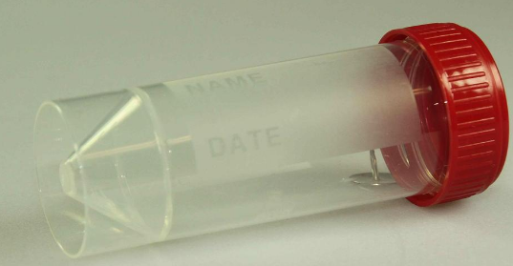
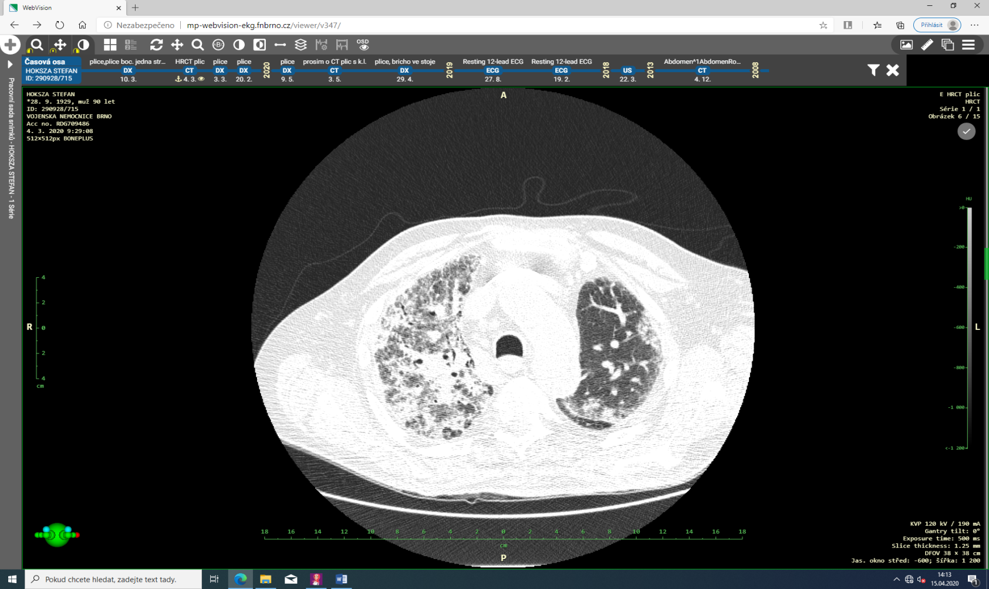
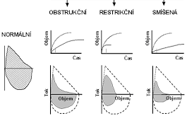
Panel základních onkomarkerů v normě,
Panel autoprotilátek
V normě
MDCT hrudníku: Intersticiální plicní proces charakteru plicní fibrózy peribronchiálně, predominatně vpravo, opacity mléčného skla, bronchiektazie, voština nepřítomna. V ddg. NSIP (nespecifická intersticiální pneumonie)
Sputum na bateriologii bez záchytu patogena
Jaká další vyšetření mohou být přínosem?

Slide 7
Závěr
Dg. intersticiální plicní proces typu plicní fibrózy
Podány pulzy kortikosteroidů s částečným efektem na dušnost
Vzhledem k pokročilému plicnímu onemocnění a charakteru plicní fibrózy jiného typu nežli UIP (běžná intersticiální pneumonie) není indikována specifická anti-fibrotická léčba
Pro těžkou hypoxemickou respirační insuficienci zajištěna domácí kyslíková léčba

